Slide 1


庖丁解牛Linux内核分析
深入理解系统调用
孟宁
关注孟宁

Slide 2
深入理解系统调用
系统调用概述
触发系统调用的方法
深入理解X86 Linux系统调用
深入理解ARM64 Linux系统调用

Slide 3
系统调用
我们开始研究操作系统中一个非常重要的概念——系统调用。大多数程序员在写程序时都很难离开系统调用，与系统调用打交道的方式是通过库函数的方式，库函数用来把系统调用给封装起来，要理解系统调用的概念还需要一些储备知识。

Slide 4
用户态与内核态
计算机的硬件资源是有限的，为了减少有限资源的访问和使用冲突，CPU 和操作系统必须提供一些机制对用户程序进行权限划分。现代的 CPU 一般都有几种不同的指令执行权限级别，在高的执行权限级别下，代码可以执行特权指令，比如访问任意内存，这时 CPU 的执行级别对应的就是内核态，所有的指令包括特权指令都可以执行。相应的，在用户态，代码（低权限级别指令）能够掌控的范围会受到限制，比如只能访问特定范围的内存。
为什么会出现这种情况呢？其实很容易理解，如果没有权限级别的划分，系统中不同程序员编写的应用程序都可以使用特权指令，由于不同的应用程序质量参差不齐，质量差的程序就很容易导致整个系统崩溃的。因为不是每个程序员写的代码都那么健壮，另外有些应用程序会非法访问其他进程甚至内核的资源，就会产生系统安全上的问题。
系统调用是操作系统发展的过程中为了保证系统稳定性和安全性的一种重要机制。系统调用的出现让普通程序员写的用户态的代码很难导致整个系统的崩溃，而操作系统内核的代码是由更专业的程序员写的，有规范的测试，相对就会更稳定、更健壮。

Slide 5
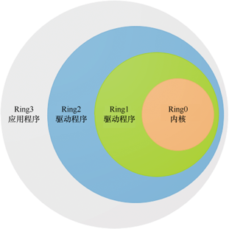
X86 CPU 4 种指令执行权限
以Intel X86 CPU为例，如图所示，Intel X86 CPU 有 4 种不同的指令执行权限级别，分别是 0、1、2、3，数值越小，权限越高。按照 Intel 的设想，操作系统内核为 Ring0 级别，驱动程序运行在 Ring1 和 Ring2 级别，应用程序运行在 Ring3 级别，实际上主流的操作系统，如 Linux、Windows等，都没有采用如图4-2所示的 4 级执行权限划分。Linux 操作系统在X86平台下只采用了其中的 0 和 3 两个级别，分别对应内核态和用户态。

Slide 6
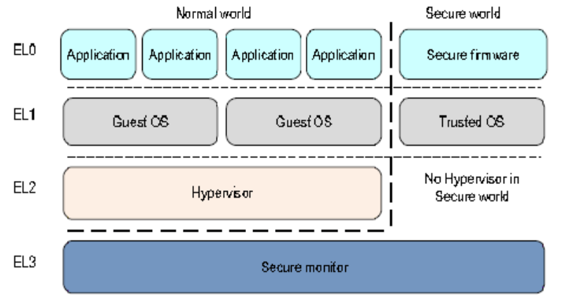
ARM64 CPU异常级别
ARM64架构的CPU中指令执行权限级别被称为异常的级别（Exception Level，EL），也是分为4级，普通的用户程序处于EL0级，级别最低，Supervisor处于EL1级，Hypervisor处于EL2级，Secure monitor处于EL3级。Linux 操作系统在ARM64环境中只用了其中的EL0级作为用户态，EL1级作为内核态。

Slide 7
32 位 Linux 进程地址空间
在Linux系统中用户态和内核态很显著的区分方法就是指令指针寄存器的指向范围，在内核态下，指令指针寄存器的值可以是任意的地址，而用户态下指令指针寄存器的值只能访问受限的地址范围。
在 32 位Linux 系统上每个进程有 4GB 的进程地址空间，如图4-4所示。内核态下的这 4GB 的地址空间全都可以访问；但是在用户态时，只能访问 0x00000000～0xbfffffff 的地址范围，0xc0000000 以上的部分只能在内核态下访问。

Slide 8

64 位 Linux 进程地址空间
在Linux系统中用户态和内核态很显著的区分方法就是指令指针寄存器的指向范围，在内核态下，指令指针寄存器的值可以是任意的地址，而用户态下指令指针寄存器的值只能访问受限的地址范围。
在64位Linux 系统上，一般使用48位的地址总线，每个进程有256TB 的进程地址空间，如图所示。内核态下的这256TB的地址范围全都可以访问；但是在用户态时，只能访问 0x000000000000～0x7ffffffff000 的地址范围，0x800000000000以上的部分只能在内核态下访问。

Slide 9
逻辑地址、线性地址和物理地址
这里所说的进程地址空间是进程的线性地址而不是物理地址。在操作系统原理中将地址分为逻辑地址、线性地址和物理地址。
逻辑地址一般时用段地址：段内偏移量来表示，起源 16 位X86 CPU 具有 20 位的地址总线可以访问的地址空间也就从 64K 扩展到 1M；
线性地址就是进程的地址空间里从 0 开始线性递增的地址空间范围里的地址，是逻辑地址经过段地址转换之后的地址；
物理地址就是实际物理内存的地址，线性地址经过内存管理单元（MMU）的内存页转换之后就是物理地址。
逻辑地址和线性地址在 32 位和 64 位上目前都是虚拟地址，需要依次经过分段、分页映射最后才转换成物理地址。这个映射计算地址的过程一般由 CPU 内部的 MMU负责把虚拟地址转换为物理地址。

Slide 10
系统调用是一种特殊的中断
系统调用最初是一种特殊的中断，一般中断（Interrupt）分外部中断和内部中断，内部中断又称为异常（Exception），异常又分为故障（fault）和陷阱（trap）。系统调用就是利用陷阱（trap）这种软件中断方式主动从用户态进入内核态的。
值得注意的是，在ARM64架构中，各种中断的划分与X86架构有所不同，比如中断被称为异常（Exception），又进一步分为同步异常（Synchronous）和异步异常，异步异常又分为普通优先级的外部中断请求（IRQ）、高优先级的外部中断请求（FIQ）和系统错误（System Error）。这里需要解释一下ARM64体系中的同步异常和异步异常。在程序运行过程中发生的异常事件，属于同步异常，这种异常的处理相当于同步阻塞方式调用了异常处理程序；而在计算机运行过程中，出现某些意外情况需要干预时，CPU能自动停止正在运行的程序并转入处理新情况的程序，处理完毕后又返回原被暂停的程序继续运行，这些意外情况属于异步异常。
显然ARM64中的Exception对应Interrupt，Synchronous对应trap，System Error对应fault，Synchronous和System Error都属于内部中断，IRQ和FIQ属于外部中断。

Slide 11
系统调用的触发指令
一般来说，从用户态进入内核态是由中断触发的，可能是外部中断，在用户态进程执行时，硬件中断信号到来，进入内核态，就会执行这个中断对应的中断处理程序。也可能是用户态程序执行过程中，调用了一个系统调用，陷入了内核态，叫作陷阱（trap）或同步异常（Synchronous）。
任何类型的中断处理都会有中断上下文的切换问题，当用户态切换到内核态时，就要把用户态程序执行的上下文环境保存起来，然后执行中断处理程序。
在X86架构下int $0x80指令或syscall指令触发系统调用；在ARM64架构下svc指令触发系统调用。一般系统调用会在堆栈上保存一些寄存器的值，会保存中断发生时当前执行程序的栈顶地址、当时的状态字、当时的指令指针寄存器的值。同时会将当前进程内核态的栈顶地址、内核态的状态字放入 CPU 对应的寄存器，并且指令指针寄存器的值会指向中断处理程序的入口，对于系统调用来讲是指向系统调用处理的入口。

Slide 12
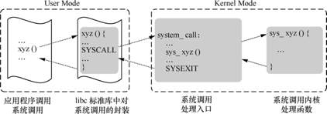
系统调用的基本工作原理
系统调用是通过特定的软件中断向内核发出服务请求，比如X86架构下int $0x80或syscall指令的执行就会触发一个系统调用，ARM64架构svc指令的执行就会触发一个系统调用。系统调用返回指令，X86架构是中断返回指令iret或sysret，ARM64架构是异常返回指令eret

Slide 13
系统调用的意义
系统调用的意义是操作系统为用户态进程与硬件设备进行交互提供了一组接口。系统调用具有以下功能和特性。
•把用户从底层的硬件编程中解放出来。操作系统为我们管理硬件，用户态进程不用直接与硬件设备打交道。
•极大地提高系统的安全性。如果用户态进程直接与硬件设备打交道，会产生安全隐患，可能引起系统崩溃。
•使用户程序具有可移植性。用户程序与具体的硬件已经解耦合并用接口代替了，不会有紧密的关系，便于在不同系统间移植。

Slide 14
Linux的系统调用号
Linux内核中大约定义了四五百个系统调用，这时内核如何知道用户态进程希望调用的是哪个系统调用呢？内核通过给每个系统调用一个编号来区分，即系统调用号，将API函数xyz()和系统调用内核函数sys_xyz()关联起来了。内核实现了很多不同的系统调用，用户态进程必须指明需要执行哪个系统调用，这需要使用寄存器传递系统调用号。除了系统调用号外，系统调用也可能需要传递参数，
32位和64位X86都是使用EAX寄存器传递系统调用号
ARM64是使用X8寄存器传递系统调用号

Slide 15
系统调用参数传递方式
在32位x86体系结构下普通的函数调用是通过将参数压栈的方式传递的。系统调用从用户态切换到内核态，在用户态和内核态这两种执行模式下使用的是不同的堆栈，即进程的用户态堆栈和进程的内核态堆栈，传递参数方法无法通过参数压栈的方式，而是通过寄存器传递参数的方式。寄存器传递参数的个数是有限制的，而且每个参数的长度不能超过寄存器的长度，32位x86体系结构下寄存器的长度最大32位。除了EAX用于传递系统调用号外，参数按顺序赋值给EBX、ECX、EDX、ESI、EDI、EBP，参数的个数不能超过6个，即上述6个寄存器。如果超过6个就把某一个寄存器作为指针，指向内存，就可以通过内存来传递更多的参数。以上就是32位x86体系结构下系统调用的参数传递方式。
由于压栈的方式需要读写内存，函数调用速度较慢，64位x86体系结构下普通的函数调用和系统调用都是通过寄存器传递参数，RDI、RSI、RDX、RCX、R8、R9这6个寄存器用作函数/系统调用参数传递，依次对应第 1 参数到第 6 个参数。
ARM64系统调用的参数传递是采用X0-X5这6个寄存器，系统调用号放在X8寄存器里传递。Linux系统调用最多有6个参数，ARM64函数调用参数可以使用X0-X7这8个寄存器。

Slide 16
X86 Linux系统调用概述
在X86架构下系统调用或中断信号等中断事件发生之后即进入中断处理程序，中断发生时CPU第一时间就是保存当前CPU执行的关键上下文（栈顶指针寄存器、标志寄存器和指令指针寄存器），进入中断处理程序首先做的就是保存现场（比如老版本的内核中的SAVE_ALL），就是把其他寄存器的值也通过入栈操作，放到内核堆栈里去。当中断处理结束前的最后一件事是恢复现场（比如老版本的内核中的RESTORE_ALL）。恢复现场在 3.18.6 的 X86-32 位新内核中是由 restore_all 和 INTERRUPT_RETURN（iret）实现的，恢复现场就是负责把中断时保存现场时入栈的寄存器再依次出栈恢复到当前的 CPU 寄存器里。最后的 iret 与中断信号（包括 int 指令）发生时的 CPU 做的动作正好相反，之前是保存栈顶指针寄存器、标志寄存器和指令指针寄存器，这里就是恢复栈顶指针寄存器、标志寄存器和指令指针寄存器。

Slide 17
X86 Linux系统调用概述
以32位X86为例仔细分析中断处理过程。系统调用通过 int $0x80 软件中断（陷阱）触发，硬件中断则是中断信号或故障触发，中断发生时将当前 CS:EIP 的值、当前的堆栈栈顶地址SS:ESP，以及 EFLAGS 标志寄存器的当前的值压栈到内核堆栈中，同时把当前的中断信号、故障或者是系统调用对应的中断服务程序的入口加载到 CS:EIP 里，把当前内核堆栈的栈顶信息也加载到寄存器 SS:ESP 里，这些都是由中断信号、故障或者是 int 指令触发CPU自动来完成的。完成后，当前 CPU 在执行下一条指令时就已经开始执行中断处理程序的入口了，这时对堆栈的操作已经是在内核堆栈上操作了，中断处理程序入口首先就是继续保存现场，然后完成中断服务，期间可能发生进程调度，如果没有发生进程调度或者已经调度回来，并且各项工作已经处理完毕，就开始准备中断返回，中断返回要恢复现场，最后 iret 返回到中断发生前的状态。

Slide 18
X86 Linux系统调用概述
以5.4版本的X86 Linux内核代码为例具体来看一下X86 Linux系统调用的处理过程。当用户态进程调用一个系统调用时，CPU切换到内核态并开始执行system_call（entry_INT80_32或entry_SYSCALL_64）汇编代码，其中根据系统调用号调用对应的内核处理函数。具体来说，在X86 Linux中通过执行int $0x80或syscall指令来触发系统调用的执行，其中这条int $0x80汇编指令是产生中断向量为128的编程异常（trap），另外Intel处理器中还引入了sysenter指令（快速系统调用），因为sysenter指令由Intel系列CPU专用，AMD的CPU并不支持，因此不再详述。我们只关注int指令和syscall指令触发的系统调用，进入内核后，开始执行对应的中断服务程序entry_INT80_32或entry_SYSCALL_64。

Slide 19
ARM64 Linux系统调用概述
在ARM64架构下Linux系统调用由同步异常svc指令触发。当用户态（EL0级）程序调用库函数xyz()从而触发系统调用的时候，先把系统调用的参数依次放入X0-X5这6个寄存器（Linux系统调用最多有6个参数，ARM64函数调用参数可以使用X0-X7这8个寄存器），然后把系统调用号放在X8寄存器里，最后执行svc指令，CPU即进入内核态（EL1级）。顺便提一下svc指令一般会带一个立即数参数，一般是0x0，但并没有被Linux内核使用，而是把系统调用号放到了X8寄存器里。
在ARM64架构CPU中，Linux系统调用（同步异常）和其他异常的处理过程大致相同。异常发生时，CPU首先把异常的原因（比如执行svc指令触发系统调用）放在ESR_EL1寄存器里；把当前的处理器状态（PSTATE）放入SPSR_EL1寄存器里；把当前程序指针寄存器（PC）放入ELR_EL1寄存器里，然后CPU通过异常向量表（vectors）基地址和异常的类型计算出异常处理程序的入口地址，即VBAR_EL1寄存器加上偏移量取得异常处理的入口地址，接着开始执行异常处理入口的第一行代码。这一过程是CPU自动完成的，不需要程序干预。

Slide 20
ARM64 Linux系统调用概述
进入异常处理入口之后，以svc指令对应的el0_sync为例，el0_sync处的内核汇编代码首先做的就是保存异常发生时程序的执行现场（保存现场），然后根据异常发生的原因（ESR_EL1寄存器）跳转到el0_svc，el0_svc处会根据系统调用号找到对应的系统调用内核处理函数，接着执行系统调用内核处理函数sys_syz()。
系统调用内核处理函数执行完成后，系统调用返回前，需要恢复异常发生时程序的执行现场（恢复现场），其中就包括主动设置ELR_EL1和SPSR_EL1的值，原因是异常会发生嵌套，一旦发生异常嵌套ELR_EL1和SPSR_EL1的值就会随之发生改变，所以当系统调用返回时，需要恢复之前保存的ELR_EL1和SPSR_EL1的值。最后内核调用异常返回指令eret，CPU自动把ELR_EL1写回PC，把SPSR_EL1写回PSTATE，并返回到用户态程序里，可以继续运行了。

Slide 21
触发系统调用的方法
以time系统调用为例，分别使用C库函数和int $0x80/syscall和svc指令汇编代码触发系统调用。
C库函数 time_t time(time_t *seconds) 返回自1970-01-01 00:00:00（UTC国际时区）起经过的时间，以秒为单位。如果 seconds 不为空，则返回值也存储在变量 seconds 中。
C库函数 struct tm *localtime(const time_t *timer) 使用 timer 的值来填充 stuct tm 结构体。timer 的值被分解到 stuct tm 结构体中，并用本地时区表示。

Slide 22
#include <stdio.h>
#include <time.h>
int main()
{
time_t tt;
struct tm *t;
tt = time(NULL);
t = localtime(&tt);
printf("time: %d/%d/%d %d:%d:%d\n",
t->tm_year + 1900,
t->tm_mon,
t->tm_mday,
t->tm_hour,
t->tm_min,
t->tm_sec);
return 0;
}
使用C库函数触发time系统调用的范例代码
gcc -o time time.c -static
objdump -S time > time64.S
# 64位机器上编出32位代码需加-m32
sudo apt-get install gcc-multilib
gcc -o time time.c -static -m32
objdump -S time > time32.S

Slide 23
反汇编代码分析
通过追踪C库函数time的反汇编代码，可以发现32位和64位x86中分别使用int $0x80和syscall汇编指令触发time系统调用。由于是通过EAX寄存器传递系统调用号，分析静态编译汇编代码可以发现32位x86 Linux系统中time系统调用号为0xd（13），64位x86 Linux系统中time系统调用号为0xc9（201），通过查阅Linux源代码中的arch/x86/entry/syscalls/syscall_32.tbl可以找到13号time系统调用对应的内核处理函数为sys_time，在arch/x86/entry/syscalls/syscall_64.tbl 可以找到201号time系统调用对应的内核处理函数为__x64_sys_time。
在ARM64系统环境下是通过X8寄存器传递系统调用号，在基于华为鲲鹏处理器的openEuler操作系统云主机环境下分析静态编译反汇编代码可以发现C库函数time内部封装的是gettimeofday系统调用，系统调用号为0xa9（169），通过查阅Linux内核源代码中的include\uapi\asm-generic\unistd.h可以找到169号gettimeofday系统调用对应的内核处理函数为sys_gettimeofday。

Slide 24
32位x86汇编代码调用time系统调用
#include <stdio.h>
#include <time.h>
int main()
{
time_t tt;
struct tm *t;
asm volatile(
"movl $0,%%ebx\n\t" //系统调用传递第一个参数使用EBX寄存器为0
"movl $0xd,%%eax\n\t"//使用%eax传递系统调用号13，用16进制为0xd
"int $0x80\n\t" //触发系统调用
"movl %%eax,%0\n\t" //通过EAX寄存器返回系统调用值
:"=m"(tt)
);
t = localtime(&tt);
printf("time: %d/%d/%d %d:%d:%d\n",
t->tm_year + 1900,
t->tm_mon,
t->tm_mday,
t->tm_hour,
t->tm_min,
t->tm_sec);
return 0;
}

Slide 25
64位x86汇编代码调用time系统调用
#include <stdio.h>
#include <time.h>
int main()
{
time_t tt;
struct tm *t;
asm volatile(
"movl $0, %%edi\n\t" //EDI寄存器用于传递参数
"movl $0xc9,%%eax\n\t" //使用EAX传递系统调用号
"syscall\n\t" //触发系统调用
"movq %%rax,%0\n\t" //保存返回值
: "=m"(tt));
t = localtime(&tt);
printf("time: %d/%d/%d %d:%d:%d\n",
t->tm_year + 1900,
t->tm_mon,
t->tm_mday,
t->tm_hour,
t->tm_min,
t->tm_sec);
return 0;
}

Slide 26
ARM64汇编代码触发系统调用
因为在基于华为鲲鹏处理器的openEuler操作系统云主机环境下C库函数time内部使用的是gettimeofday系统调用，我们这里分别使用了gettimeofday库函数和内联ARM64汇编代码的方式触发系统调用了。
在标准库sys/time.h文件中定义了gettimeofday的函数原型如下：
int gettimeofday(struct timeval*tv, struct timezone *tz );
gettimeofday函数会把时间包装为timeval和timezone结构体返回，timeval中包括秒和微妙值，timezone中包括时区等信息。gettimeofday系统调用比time系统调用提供的时间信息更多也更精确，timeval结构体中的tv_sec是与time系统调用的返回值是相同的，我们这里只需要使用tv_sec的值。

Slide 27
#include <stdio.h>
#include <time.h>
#include <sys/time.h>
int main()
{
time_t tt;
struct timeval tv;
struct tm *t;
#if 0
gettimeofday(&tv,NULL);
#else
asm volatile(
"add x0, x29, 16\n\t" //X0寄存器用于传递参数&tv
"mov x1, #0x0\n\t" //X1寄存器用于传递参数NULL
"mov x8, #0xa9\n\t" //使用X8传递系统调用号169
"svc #0x0\n\t" //触发系统调用
);
#endif
tt = tv.tv_sec;
t = localtime(&tt);
printf("time: %d/%d/%d %d:%d:%d\n",
t->tm_year + 1900,
t->tm_mon,
t->tm_mday,
t->tm_hour,
t->tm_min,
t->tm_sec);
return 0;
}
在ARM64架构下Linux系统调用由同步异常svc指令触发。当用户态（EL0级）程序调用库函数gettimeofday从而触发系统调用的时候，先把系统调用的参数依次放入X0-X5这6个寄存器（这里仅需要使用X0和X1两个寄存器），然后把系统调用号放在X8寄存器里，最后执行svc指令，CPU即进入内核态（EL1级）。顺便提一下svc指令一般会带一个立即数参数，一般是0x0，但并没有被Linux内核使用，而是把系统调用号放到了X8寄存器里传递。

Slide 28
深入理解X86 Linux系统调用
x86 的系统调用实现经历了 int $0x80/iret 到 sysenter/sysexit 再到 syscall/sysret 的演变。
int $0x80/iret 中断方式，32位x86
传统系统调用(int $0x80) 通过中断/异常实现，在执行 int 指令时，发生 trap。硬件找到在中断描述符表中的表项，在自动切换到内核栈 (tss.ss0 : tss.esp0) 后根据中断描述符的 segment selector 在 GDT / LDT 中找到对应的段描述符，从段描述符拿到段的基址，加载到 cs ，将 offset 加载到 eip。最后硬件将 ss / sp / eflags / cs / ip / error code 依次压到内核栈。返回时，iret 将先前压栈的 ss / sp / eflags / cs / ip 弹出，恢复用户态调用时的寄存器上下文。
sysenter/sysexit 快速系统调用，仅Intel CPU支持，32位x86
为了加速系统调用通过引入新的 MSR 来存放内核态的代码和栈的段号和偏移量，从而实现快速跳转：
syscall/sysret 快速系统调用，x86-64
会自动将 rip 保存到 rcx ，然后将entry_SYSCALL_64加载到 rip
保存现场和恢复现场
swapgs

Slide 29
深入理解系统调用
系统调用的初始化，也就是将系统调用处理入口地址告诉CPU到哪里找
int $0x80是放到和其他中断一样按中断向量依次存放
sysenter和syscall都借助CPU内部的MSR寄存器来存放，所以查找系统调用处理入口地址会更快，因此也称为快速系统调用

Slide 30
深入理解系统调用
系统调用的执行，也就是用户程序触发系统调用之后，CPU及内核执行系统调用的过程
int $0x80是CPU压栈一些关键寄存器，接着内核负责保存现场，系统调用内核函数处理完后恢复现场，最后通过iret出栈哪些CPU压栈的关键寄存器。
sysenter和syscall都借助CPU内部的MSR寄存器来查找系统调用处理入口，可以快速切换CPU的指令指针（eip/rip）到系统调用处理入口，但本质上还是中断处理的思路，压栈关键寄存器、保存现场、恢复现场，最后系统调用返回。
x86-64引入了swapgs指令，类似快照的方式将保存现场和恢复现场时的CPU寄存器也通过CPU内部的存储器快速保存和恢复，近一步加快了系统调用。

Slide 31
深入理解系统调用
系统调用表
Linux源代码中的arch/x86/entry/syscalls/syscall_32.tbl和arch/x86/entry/syscalls/syscall_64.tbl 分别定义了32位x86和x86-64的系统调用内核处理函数，它们最终通过脚本转换按照系统调用号依次存入ia32_sys_call_table和sys_call_table数组中。而系统调用内核处理函数则是由系统调用入口entry_INT80_32和entry_SYSCALL_64分别调用的do_int80_syscall_32和do_syscall_64来调用执行。do_int80_syscall_32和do_syscall_64的代码如arch/x86/entry/common.c。

Slide 32
以系统调用为例看中断上下文的切换
系统调用实质上是一种特殊的中断，int $0x80指令触发系统调用会在内核堆栈上保存一些寄存器的值，会保存系统调用发生时当前执行程序的栈顶地址（SS:ESP）、当时的状态字（EFlags）、当时的 CS:EIP的值。同时会将当前进程内核堆栈的栈顶地址、内核的状态字等放入 CPU 对应的寄存器，并且 CS:EIP 寄存器的值会指向中断处理程序的入口，对于系统调用来讲是指向系统调用处理的入口。
更一般地来看，中断发生时CPU第一时间就是保存当前CPU执行的关键上下文（栈顶指针寄存器、标志寄存器、指令指针寄存器等），然后保存现场就是把其他寄存器的值也保存起来，当中断处理程序结束时恢复现场并中断返回，也就时负责把中断时保存的“现场”恢复到当前的 CPU 里面。
最后的 iret 与中断信号（包括 int 指令）发生时的 CPU 做的动作正好相反，之前是保存，这里就是恢复。
sysenter/sysexit和syscall/sysret可以认为是一种更加特殊的中断机制。

Slide 33
系统调用处理入口
do_int80_syscall_32和do_syscall_64的参数struct pt_regs *regs非常重要，它实际上是系统调用的内核堆栈栈底的一部分，也是中断上下文中保存现场和恢复现场所存储的关键数据。这里破坏了栈的逻辑结构，直接用struct pt_regs的结构体来操作它，因为需要有一些特殊处理来修改内核堆栈的栈底，这一点尤其值得关注。

Slide 34


系统调用的内核堆栈
struct pt_regs {
/*
* C ABI says these regs are callee-preserved. They aren't saved on kernel entry
* unless syscall needs a complete, fully filled "struct pt_regs".
*/
unsigned long r15;
…
unsigned long r8;
unsigned long ax;
unsigned long cx;
unsigned long dx;
unsigned long si;
unsigned long di;
/*
* On syscall entry, this is syscall#. On CPU exception, this is error code.
* On hw interrupt, it's IRQ number:
*/
unsigned long orig_ax;
/* Return frame for iretq */
unsigned long ip;
unsigned long cs;
unsigned long flags;
unsigned long sp;
unsigned long ss;
/* top of stack page */
}
内核堆栈
高地址
struct pt_regs
低地址

Slide 35
进程调度的时机
do_int80_syscall_32和do_syscall_64函数直接或间接的执行到结尾处，都调用了syscall_return_slowpath(regs)，这个位置是执行完系统调用内核处理函数之后，和准备返回系统调用之前的时间点，是一个很好的进程调度和进程切换的时机点。近一步跟踪syscall_return_slowpath(regs)可以跟踪到schedule函数，也就是进程调度和进程切换的代码。syscall_return_slowpath跟踪到调用schedule的代码如arch/x86/entry/common.c。
这地方不仅是进程调度的时机，也是处理进程间通信的时机，可以看到调用了do_signal(regs)。

Slide 36
系统调用过程总结
int $0x80 或 syscall指令
系统调用处理入口entry_INT80_32 或 entry_SYSCALL_64
保存现场
do_int80_syscall_32或do_syscall_64
系统调用内核处理函数组成的ia32_sys_call_table和sys_call_table数组
进程调度时机syscall_return_slowpath(regs)可以跟踪到schedule函数
恢复现场
系统调用返回iret或sysret
继续执行int $0x80 或 syscall指令的下一条指令

Slide 37
深入理解ARM64 Linux系统调用
ARM64 Linux异常向量表的初始化
ARM64 Linux系统调用的执行
ARM64 Linux系统调用内核处理函数

Slide 38
ARM64 Linux异常向量表的初始化
__primary_switched:
adrp x4, init_thread_union
add sp, x4, #THREAD_SIZE
adr_l x5, init_task
msr sp_el0, x5 // Save thread_info
adr_l x8, vectors // load VBAR_EL1 with virtual
msr vbar_el1, x8 // vector table address
...
union thread_union {
#ifndef CONFIG_ARCH_TASK_STRUCT_ON_STACK
struct task_struct task;
#endif
#ifndef CONFIG_THREAD_INFO_IN_TASK
struct thread_info thread_info;
#endif
unsigned long stack[THREAD_SIZE/sizeof(long)];
};
在start_kernel函数开始执行之前是用汇编代码初始化CPU，其中非常重要的就是将异常向量表的基地址（vectors）配置到VBAR_EL1寄存器中，从arch\arm64\kernel\head.S中可以找到代码，这段代码配置了不仅配置了异常向量表，还配置了0号进程的内核堆栈和进程描述符。

Slide 39
ARM64异常向量表
/*
* Exception vectors.
*/
.pushsection ".entry.text", "ax"
.align 11
ENTRY(vectors)
kernel_ventry 1, sync_invalid // Synchronous EL1t
kernel_ventry 1, irq_invalid // IRQ EL1t
kernel_ventry 1, fiq_invalid // FIQ EL1t
kernel_ventry 1, error_invalid // Error EL1t
kernel_ventry 1, sync // Synchronous EL1h
kernel_ventry 1, irq // IRQ EL1h
kernel_ventry 1, fiq_invalid // FIQ EL1h
kernel_ventry 1, error // Error EL1h
kernel_ventry 0, sync // Synchronous 64-bit EL0
kernel_ventry 0, irq // IRQ 64-bit EL0
kernel_ventry 0, fiq_invalid // FIQ 64-bit EL0
kernel_ventry 0, error // Error 64-bit EL0
#ifdef CONFIG_COMPAT
kernel_ventry 0, sync_compat, 32 // Synchronous 32-bit EL0
kernel_ventry 0, irq_compat, 32 // IRQ 32-bit EL0
kernel_ventry 0, fiq_invalid_compat, 32 // FIQ 32-bit EL0
kernel_ventry 0, error_compat, 32 // Error 32-bit EL0
#else
kernel_ventry 0, sync_invalid, 32 // Synchronous 32-bit EL0
kernel_ventry 0, irq_invalid, 32 // IRQ 32-bit EL0
kernel_ventry 0, fiq_invalid, 32 // FIQ 32-bit EL0
kernel_ventry 0, error_invalid, 32 // Error 32-bit EL0
#endif
END(vectors)
ARM64架构中的中断向量表（Exception vectors）包含16个kernel_ventry，这16个kernel_ventry分为4组，每组包含4个kernel_ventry，参见/arch/arm64/kernel/entry.S，摘录代码如下，4组kernel_ventry以空行隔开。
对于Linux系统来说我们主要关注第2组和第3组。这4组中每组包含4个kernel_ventry分别对应4种类型的异常。

Slide 40
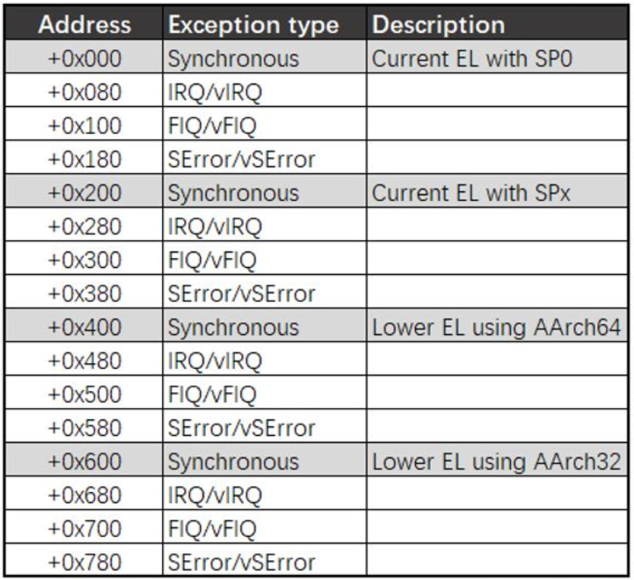
ARM64异常向量表
异常向量表分为4组，每组有4个向量入口地址，分别处理4种不同类型的异常。每个向量入口空间128字节，也就是说，在这个异常向量空间里可以放入32条指令（每条指令4字节）。举个例子，如果用户态程序执行了svc指令，这时CPU自动把VBAR_EL1寄存器的值（vectors），和第3组Synchronous的偏移量0x400相加，即vectors + 0x400，得出该异常向量空间的入口地址，然后跳转到那里，执行里面的第一条指令。

Slide 41
ARM64异常向量表
这段代码，.align 7汇编伪代码，表示这一向量入口指令编译是以2的7次方对齐，也就是说每一个向量入口都有128字节存储空间，只要指令数量限制在128字节以内就可对应ARM64的向量偏移机制，正常的工作。
我们忽略条件编译部分的代码后，只剩下两句汇编指令。
sub sp, sp, #S_FRAME_SIZE汇编代码是当前堆栈指针sp的内容减去S_FRAME_SIZE（值为sizeof(struct pt_regs)），由于Linux堆栈是向低地址方向发展的，所以此行代码的功能相当于在堆栈中拉出S_FRAME_SIZE大小的空间，用于保存现场（保存通用寄存器的值）。
.macro kernel_ventry, el, label, regsize = 64
.align 7
#ifdef CONFIG_UNMAP_KERNEL_AT_EL0
...
#endif
sub sp, sp, #S_FRAME_SIZE
#ifdef CONFIG_VMAP_STACK
...
#endif
b el\()\el\()_\label
.endm

Slide 42
ARM64 struct pt_regs数据结构
/*
* This struct defines the way the registers are stored on the stack during an
* exception. Note that sizeof(struct pt_regs) has to be a multiple of 16 (for
* stack alignment). struct user_pt_regs must form a prefix of struct pt_regs.
*/
struct pt_regs {
union {
struct user_pt_regs user_regs;
struct {
u64 regs[31];
u64 sp;
u64 pc;
u64 pstate;
};
};
u64 orig_x0;
#ifdef __AARCH64EB__
u32 unused2;
s32 syscallno;
#else
s32 syscallno;
u32 unused2;
#endif
u64 orig_addr_limit;
/* Only valid when ARM64_HAS_IRQ_PRIO_MASKING is enabled. */
u64 pmr_save;
u64 stackframe[2];
};

Slide 43
ARM64 Linux系统调用的执行
用户态程序执行svc指令，CPU会把当前程序指针寄存器PC放入ELR_EL1寄存器里，把PSTATE放入SPSR_EL1寄存器里，把异常产生的原因（这里是调用了svc指令触发系统调用）放在ESR_EL1寄存器里。这时CPU是知道异常类型和异常向量表的起始地址的，所以可以自动把VBAR_EL1寄存器的值（vectors），和第3组Synchronous的偏移量0x400相加，即vectors + 0x400，得出该异常向量空间的入口地址，然后跳转到那里执行异常向量空间里面的指令。每个异常向量空间仅有128个字节，最多可以存储32条指令（每条指令4字节），而且异常向量空间最后一条指令是b指令，对于系统调用来说会跳转到el0_sync，这样就从异常向量空间跳转同步异常处理程序的入口。

Slide 44
ARM64 Linux系统调用的执行
/*
* EL0 mode handlers.
*/
el0_sync:
kernel_entry 0
mrs x25, esr_el1 // read the syndrome register
lsr x24, x25, #ESR_ELx_EC_SHIFT // exception class
cmp x24, #ESR_ELx_EC_SVC64 // SVC in 64-bit state
b.eq el0_svc
...
ENDPROC(el0_sync)
值得注意的是el0_sync的第一句代码kernel_entry 0，这个kernel_entry和异常向量表的kernel_entry有所不同，因为它只有一个宏参数el，而异常向量表的kernel_entry有两个宏参数el和label，他们都包含默认宏参数regsize。

Slide 45
ARM64 Linux保存现场
.macro kernel_entry, el, regsize = 64
...
stp x0, x1, [sp, #16 * 0]
stp x2, x3, [sp, #16 * 1]
...
stp x26, x27, [sp, #16 * 13]
stp x28, x29, [sp, #16 * 14]
...
mrs x21, sp_el0
mrs x22, elr_el1
mrs x23, spsr_el1
stp lr, x21, [sp, #S_LR] // lr is x30
stp x22, x23, [sp, #S_PC]
...
.endm
在Linux系统中系统调用发生时，CPU会把当前程序指针寄存器PC放入ELR_EL1寄存器里，把PSTATE放入SPSR_EL1寄存器里，同时Linux系统从用户态切换到内核态（从EL0切换到EL1），这时SP指的是SP_EL1寄存器，用户态堆栈的栈顶地址依然保存在SP_EL0寄存器中。也就是说异常（这里是指系统调用）发生时CPU的关键状态sp、pc和pstate分别保存在SP_EL0、ELR_EL1和SPSR_EL1寄存器中。保存现场的主要工作如上代码所示，是保存x0-x30及sp、pc和pstate，这和struct pt_regs数据结构的起始部分正好一一对应。

Slide 46
ARM64 Linux系统调用的执行
el0_sync在完成保存现场的工作之后，会根据ESR_EL1寄存器确定同步异常产生的原因，同步异常产生的原因很多，在ARM64 Linux中最常见的原因是svc指令触发了系统调用，所以排在最前面的就是条件判断跳转到el0_svc，el0_svc中主要负责调用C代码的el0_svc_handler处理系统调用和ret_to_user系统调用返回。
为了连贯性，系统调用表及系统调用内核处理函数相关的处理细节我们稍后在讨论，我们假定系统调用处理完毕，先来看看ret_to_user系统调用返回相关的代码。
/*
* SVC handler.
*/
.align 6
el0_svc:
gic_prio_kentry_setup tmp=x1
mov x0, sp
bl el0_svc_handler
b ret_to_user
ENDPROC(el0_svc)
asmlinkage void el0_svc_handler(struct pt_regs *regs)
{
sve_user_discard();
el0_svc_common(regs, regs->regs[8], __NR_syscalls, sys_call_table);
}

Slide 47
/*
* Ok, we need to do extra processing, enter the slow path.
*/
work_pending:
mov x0, sp // 'regs'
bl do_notify_resume
#ifdef CONFIG_TRACE_IRQFLAGS
bl trace_hardirqs_on // enabled while in userspace
#endif
ldr x1, [tsk, #TSK_TI_FLAGS] // re-check for single-step
b finish_ret_to_user
/*
* "slow" syscall return path.
*/
ret_to_user:
disable_daif
gic_prio_kentry_setup tmp=x3
ldr x1, [tsk, #TSK_TI_FLAGS]
and x2, x1, #_TIF_WORK_MASK
cbnz x2, work_pending
finish_ret_to_user:
enable_step_tsk x1, x2
#ifdef CONFIG_GCC_PLUGIN_STACKLEAK
bl stackleak_erase
#endif
kernel_exit 0
ENDPROC(ret_to_user)
从如上代码中可以看到从系统调用返回前会处理一些工作（work_pending），比如处理信号、判断是否需要进程调度等，ret_to_user的最后是kernel_exit 0负责恢复现场，与保存现场kernel_entry 0相对应，kernel_exit 0的最后会执行eret指令系统调用返回。eret指令所做的工作与svc指令相对应，eret指令会将ELR_EL1寄存器里值恢复到程序指针寄存器PC中，把SPSR_EL1寄存器里的值恢复到PSTATE处理器状态中，同时会从内核态转换到用户态，在用户态堆栈栈顶指针sp代表的是sp_el0寄存器。

Slide 48
kernel_exit 0负责恢复现场的代码和kernel_entry 0负责保存现场的代码相对应
.macro kernel_exit, el
...
msr sp_el0, x23
msr elr_el1, x21 // set up the return data
msr spsr_el1, x22
ldp x0, x1, [sp, #16 * 0]
ldp x2, x3, [sp, #16 * 1]
ldp x4, x5, [sp, #16 * 2]
ldp x6, x7, [sp, #16 * 3]
...
ldp x24, x25, [sp, #16 * 12]
ldp x26, x27, [sp, #16 * 13]
ldp x28, x29, [sp, #16 * 14]
ldr lr, [sp, #S_LR]
...
eret

Slide 49
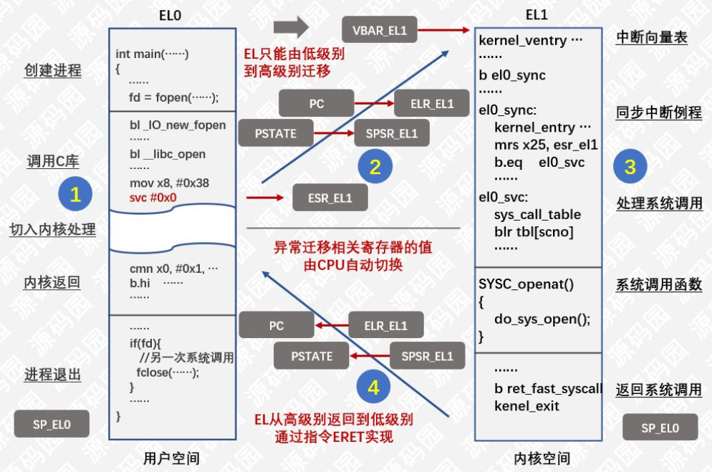
ARM64 Linux系统调用的执行

Slide 50
ARM64 Linux系统调用内核处理函数
el0_svc_common函数第1个参数regs是内核堆栈栈底的部分，主要是传递过来了系统调用参数x0-x5；第2个参数regs->regs[8]是指x8寄存器传递过来的系统调用号；第3个参数__NR_syscalls是指当前系统的系统调用总数，我们目前分析的ARM64 Linux 5.4.34内核的系统调用总数为436个；第4个参数sys_call_table则是以系统调用号作为下标的系统调用内核处理函数的数组。
asmlinkage void el0_svc_handler(struct pt_regs *regs)
{
sve_user_discard();
el0_svc_common(regs, regs->regs[8], __NR_syscalls, sys_call_table);
}

Slide 51
ARM64 Linux系统调用内核处理函数
el0_svc_common函数在arch\arm64\kernel\syscall.c文件中
static void el0_svc_common(struct pt_regs *regs, int scno, int sc_nr,
const syscall_fn_t syscall_table[])
{
unsigned long flags = current_thread_info()->flags;
regs->orig_x0 = regs->regs[0];
regs->syscallno = scno;
...
invoke_syscall(regs, scno, sc_nr, syscall_table);
...
}

Slide 52
ARM64 Linux系统调用内核处理函数
invoke_syscall函数还是在arch\arm64\kernel\syscall.c文件中
static void invoke_syscall(struct pt_regs *regs, unsigned int scno,
unsigned int sc_nr,
const syscall_fn_t syscall_table[])
{
long ret;
if (scno < sc_nr) {
syscall_fn_t syscall_fn;
syscall_fn = syscall_table[array_index_nospec(scno, sc_nr)];
ret = __invoke_syscall(regs, syscall_fn);
} else {
ret = do_ni_syscall(regs, scno);
}
regs->regs[0] = ret;
}

Slide 53
static void invoke_syscall(struct pt_regs *regs, unsigned int scno,
unsigned int sc_nr,
const syscall_fn_t syscall_table[])
{
long ret;
if (scno < sc_nr) {
syscall_fn_t syscall_fn;
syscall_fn = syscall_table[array_index_nospec(scno, sc_nr)];
ret = __invoke_syscall(regs, syscall_fn);
} else {
ret = do_ni_syscall(regs, scno);
}
regs->regs[0] = ret;
}

Slide 54
ARM64 Linux系统调用内核处理函数
从invoke_syscall函数中我们可以看到当系统调用号（scno）小于系统调用总个数（sc_nr）时，会找到系统调用号作为下标的syscall_table数组中的函数指针（syscall_fn）。注意这里syscall_table数组就是sys_call_table数组，只是实参和形参传递过程中改了个名字哦。然后通过__invoke_syscall函数执行该系统调用内核处理函数，即将__invoke_syscall函数的两个参数regs和syscall_fn变为调用syscall_fn(regs)，regs中存储着系统调用参数（regs->regs[0-5]）和系统调用号（regs->regs[8]），从而执行该系统调用内核处理函数。最后将系统系统调用内核处理函数的返回值保存到内核堆栈里保存x0的位置，以便将返回值在恢复现场系统调用返回时可以传递到用户态x0寄存器。
static long __invoke_syscall(struct pt_regs *regs, syscall_fn_t syscall_fn)
{
return syscall_fn(regs);
}

Slide 55
sys_call_table数组
#undef __SYSCALL
#define __SYSCALL(nr, sym) asmlinkage long __arm64_##sym(const struct pt_regs *);
#include <asm/unistd.h>
#undef __SYSCALL
#define __SYSCALL(nr, sym) [nr] = __arm64_##sym,
const syscall_fn_t sys_call_table[__NR_syscalls] = {
[0 ... __NR_syscalls - 1] = __arm64_sys_ni_syscall,
#include <asm/unistd.h>
};

Slide 56
ARM64 Linux系统调用内核处理函数
头文件中定义了哪些系统调用呢？主要是asm/unistd.h进一步包含（include）了uapi/asm/unistd.h头文件（即include\uapi\asm-generic\unistd.h），其中可看到系统调用号和以sys_开头的系统调用内核处理函数，比如169号gettimeofday系统调用，我们摘录如下：
#define __NR_gettimeofday 169
__SC_COMP(__NR_gettimeofday, sys_gettimeofday, compat_sys_gettimeofday)

Slide 57
ARM64 Linux系统调用内核处理函数
系统调用内核处理函数sys_gettimeofday为例大致看一下它的实现。由于sys_gettimeofday这个函数名称是宏定义生成的，所以想找到它并不容易，还好我们知道系统时间相关的系统调用一般都是在kernel\time\time.c文件中实现的，很快我们就在其中找到gettimeofday系统调用的内核处理函数，代码如下。
SYSCALL_DEFINE2(gettimeofday, struct timeval __user *, tv,
struct timezone __user *, tz)
{
if (likely(tv != NULL)) {
struct timespec64 ts;
ktime_get_real_ts64(&ts);
if (put_user(ts.tv_sec, &tv->tv_sec) ||
put_user(ts.tv_nsec / 1000, &tv->tv_usec))
return -EFAULT;
}
if (unlikely(tz != NULL)) {
if (copy_to_user(tz, &sys_tz, sizeof(sys_tz)))
return -EFAULT;
}
return 0;
}

Slide 58
ARM64 Linux系统调用内核处理函数
SYSCALL_DEFINE2宏定义是如何将gettimeofday系统调用转换为sys_gettimeofday的呢？这是由一组非常复杂的宏定义实现的，感兴趣的话的可以仔细阅读分析include\linux\syscalls.h文件中的相关代码，由于篇幅所限有所取舍，我们这里不一步步详细分析了。但是如上分析的话仔细看的话您有一定有一个疑问，sys_call_table数据初始化的系统调用处理函数都是__arm64_##sym(const struct pt_regs *)这样参数是struct pt_regs *类型的，而sys_gettimeofday的参数却是具体的tv和tz，为了说明这一点还是有必要将SYSCALL_DEFINE2宏定义中的关键环节说明一下。

Slide 59
struct pt_regs;
#define SC_ARM64_REGS_TO_ARGS(x, ...) \
__MAP(x,__SC_ARGS \
,,regs->regs[0],,regs->regs[1],,regs->regs[2] \
,,regs->regs[3],,regs->regs[4],,regs->regs[5])
。。。
#define __SYSCALL_DEFINEx(x, name, ...) \
asmlinkage long __arm64_sys##name(const struct pt_regs *regs); \
ALLOW_ERROR_INJECTION(__arm64_sys##name, ERRNO); \
static long __se_sys##name(__MAP(x,__SC_LONG,__VA_ARGS__)); \
static inline long __do_sys##name(__MAP(x,__SC_DECL,__VA_ARGS__)); \
asmlinkage long __arm64_sys##name(const struct pt_regs *regs) \
{ \
return __se_sys##name(SC_ARM64_REGS_TO_ARGS(x,__VA_ARGS__)); \
} \
static long __se_sys##name(__MAP(x,__SC_LONG,__VA_ARGS__)) \
{ \
long ret = __do_sys##name(__MAP(x,__SC_CAST,__VA_ARGS__)); \
__MAP(x,__SC_TEST,__VA_ARGS__); \
__PROTECT(x, ret,__MAP(x,__SC_ARGS,__VA_ARGS__)); \
return ret; \
} \
static inline long __do_sys##name(__MAP(x,__SC_DECL,__VA_ARGS__))

Slide 60
实验任务
选择一个系统调用
编写程序通过汇编指令触发该系统调用
通过gdb跟踪该系统调用的内核处理函数
重点阅读分析系统调用入口的保存现场、恢复现场和系统调用返回，以及重点关注系统调用过程中内核堆栈状态的变化

Slide 61
参考资料
https://cloud.tencent.com/developer/article/1492374

